Slide 1
Version 1
Last Updated :
작성자 | 작성일 | 화면 용도(사용자/관리자) | 개발팀 확인자 | 디자인팀 확인자
조동현 | 2022-10-11
화면 설계서
화면 설계서 승인
담당자
확인일자
조동현

Slide 2
목차
1. | 개정 이력 | .........................................
2. | 서비스 개요 | .........................................
3. | 요구사항 정의 | .........................................
4. | 페르소나 | .........................................
5. | 와이어프레임 | .........................................
6. | 시스템 구조 | .........................................
7. | 사이트 맵 구조 | .........................................
8. | 사이트 맵 상세 | .........................................
9. | 프로세스 정의 | .........................................
10. | 디자인 시스템 | .........................................
11. | 화면 설계 | .........................................
12. | Prototype 제작 구분 | .........................................
13. | Prototype | .........................................

Slide 3
1. 개정 이력
버전 | 작성자 | 일자 | 상세 개정 내용 | 확정 여부
Ver1.0.0 | 조동현 | 2022.10.11 | 최초 작성(서비스 개요, 페르소나 추가) | 확정
Ver.1.1.0 | 조동현 | 2022.10.12 | 와이어 프레임, 시스템 구조, 사이트 맵 구조 및 상세, 프로세스 정의, 디자인 시스템 추가(사이트 맵 수정) | 확정
Ver.1.2.0 | 조동현 | 2022.10.13 | 화면 설계 추가(사이트 맵, 와이어 프레임 수정) | 확정

Slide 4
2. 서비스 개요
구분 | 내용
설계 배경
설계 목적 | 미용실 예약, 매출 관리 & 직원 휴가 관리를 용이하게 하기 위함
기대 효과 | 매출/예약/직원 휴가를 한 눈에 볼 수 있음
기능 요약 | 일별, 월별 매출 확인 예약 추가 및 변경, 금일과 명일 예약 확인 휴가 일정 추가 및 변경, 금월과 명월 휴가 일정 확인
기타 사항

Slide 5
3. 요구사항 정의
순번 | RFP | 확정 여부 | 비고
1 | // 게시판 레이아웃 구성 | 확정 | 화면 설계 적용
2 | // 상단 고화질 이미지 | 확정 | 가로 full 채우기
3 | // 게시판 상단 중요 공지 | 확정 | bold 스타일 적용
4 | // 글 작성 페이지 버튼 순서 | 확정 | 초기화, 저장, 보내기 순

Slide 6

4. 페르소나 (1)
프로필 | 동기
H 미용실의 막내 직원. 그는 매달 1일 선배들을 따라다니며 휴가 일정을 여쭤보고 수기로 작성한다. | 간단한 온라인 휴가 작성 프로그램일 것.
불만사항 | 목적
낙후된 시설의 미용실에서 일하며 선배들의 휴가를 본인이 모두 도맡아 작성하는 것. | 휴가 일정 및 기간을 간단하게 작성하고 저장할 수 있는 시스템 필요.
차은우
나이
직업
결혼여부
취미
23
H미용실 막내 직원
미혼
노래, 춤

Slide 7

4. 페르소나 (2)
프로필 | 동기
그녀는 S 미용실의 원장이다. 몇 달간 미용실의 매출이 들쑥날쑥하여 변화 추이를 알고 싶다. | 그래프, 표를 이용하는 시스템일 것. 매출의 폭을 한 눈에 알아보기 쉬울 것.
불만사항 | 목적
매출의 변화 폭을 한 눈에 보고 싶음. 다른 프로그램들은 사용하기 어려움. | 간단한 조작법을 통한 매출 확인 매일, 매달, 매년의 매출을 확인할 수 있고, 보기 쉽게 그래프, 표로 표현할 것.
한원장
나이
직업
결혼여부
취미
47
S 미용실 원장
기혼
여행

Slide 8
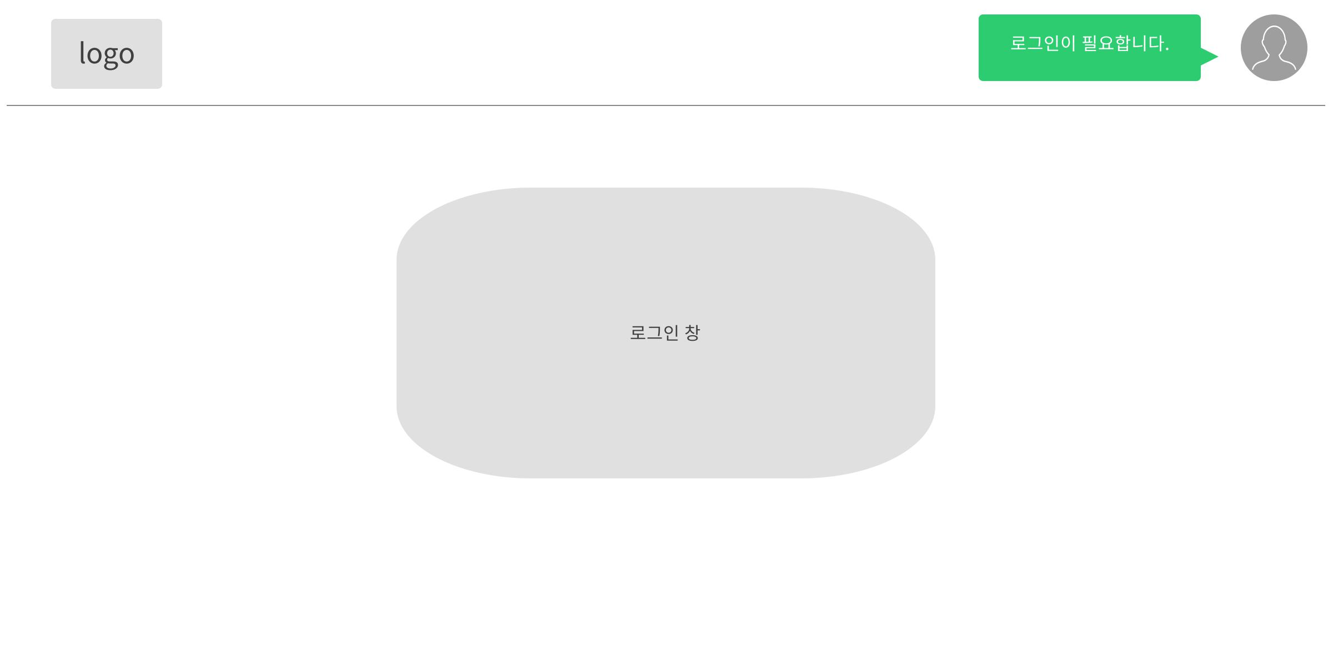
5. 와이어 프레임 (1)

Slide 9
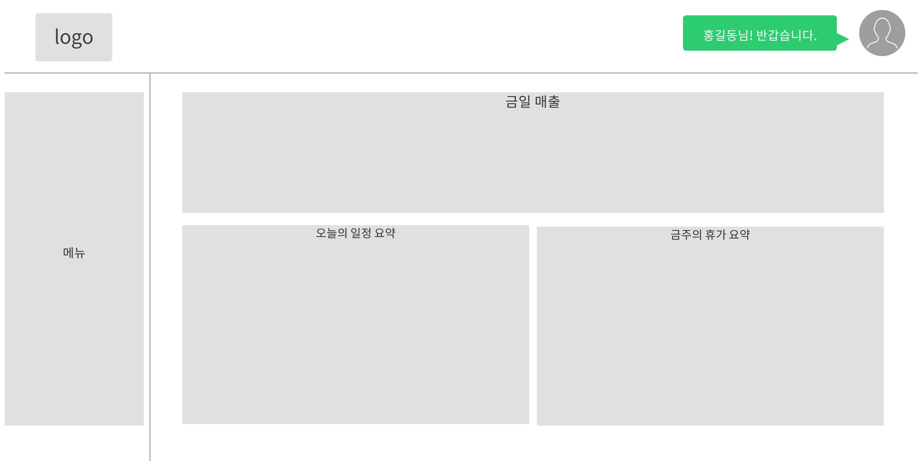
5. 와이어 프레임 (2)

Slide 10
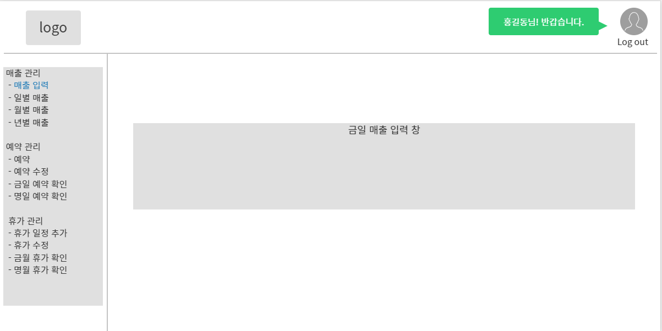

5. 와이어 프레임 (3)

Slide 11
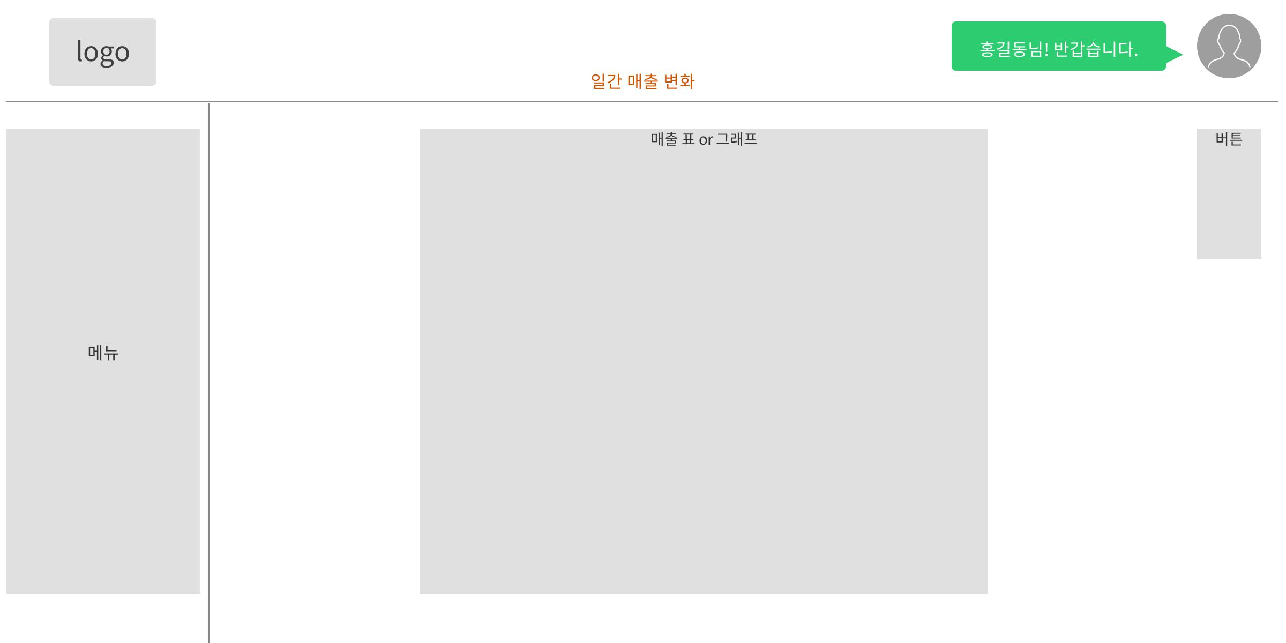
5. 와이어 프레임 (4)

Slide 12

5. 와이어 프레임 (5)

Slide 13

5. 와이어 프레임 (6)

Slide 14
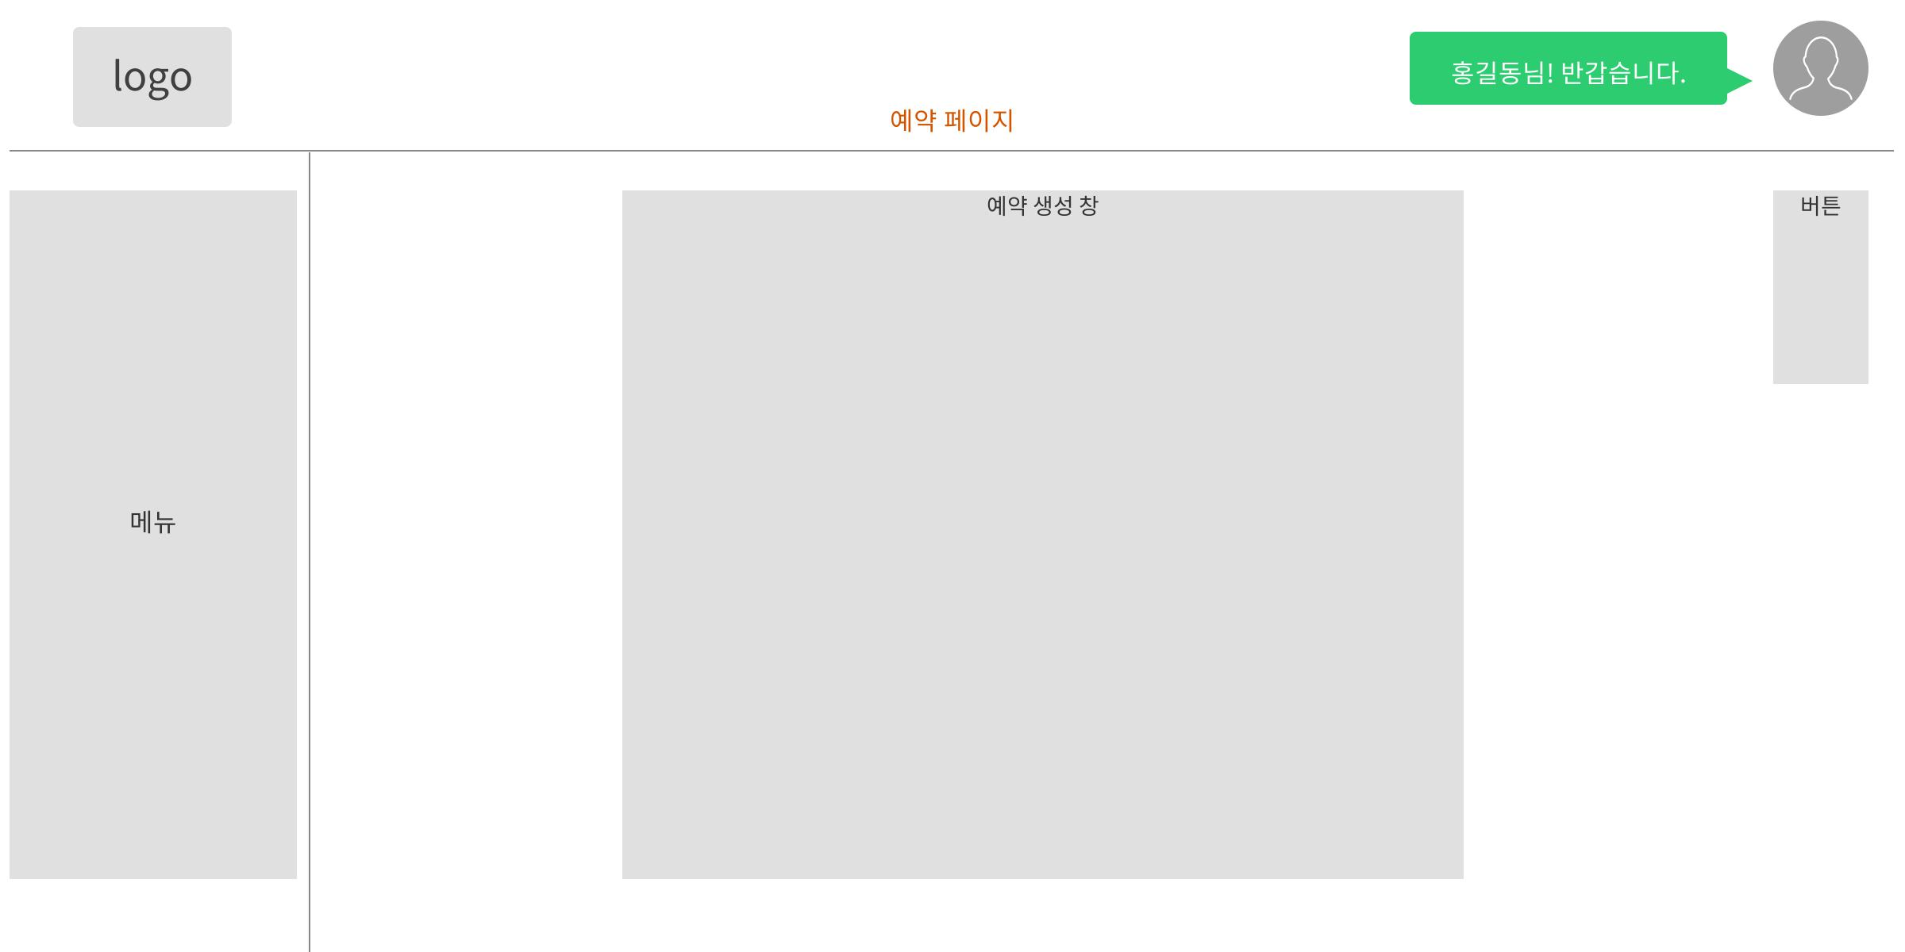
5. 와이어 프레임 (7)

Slide 15

5. 와이어 프레임 (8)

Slide 16
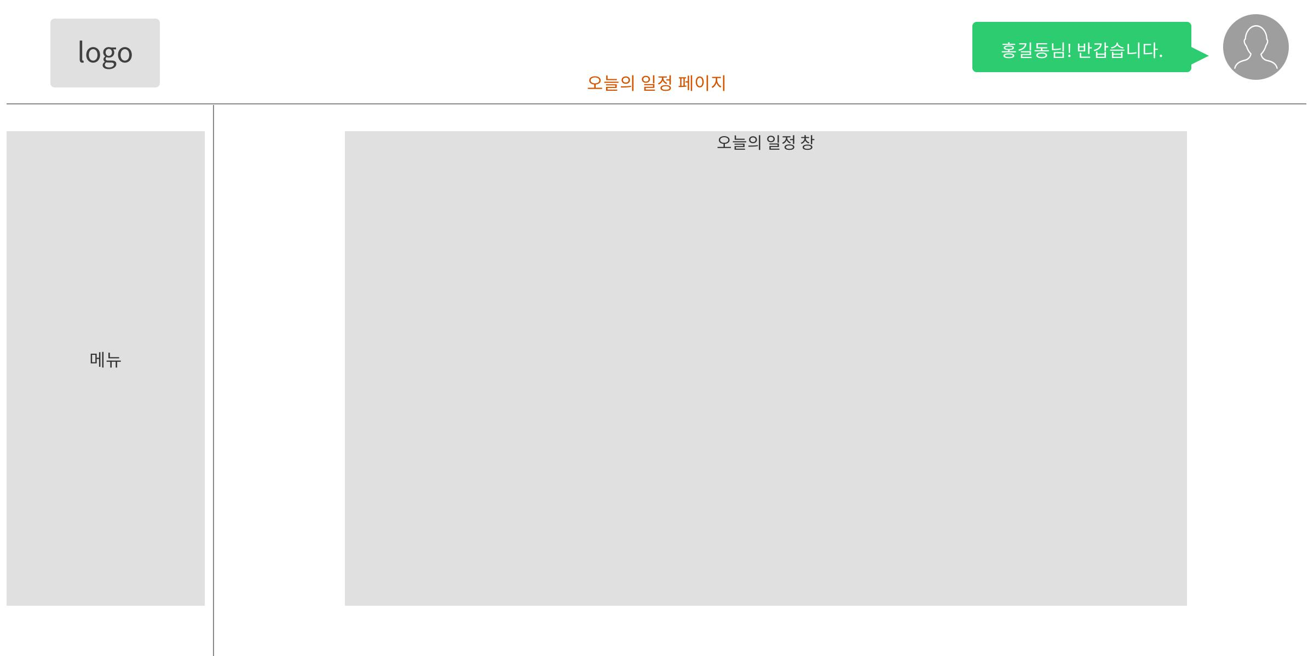
5. 와이어 프레임 (9)

Slide 17

5. 와이어 프레임 (10)

Slide 18
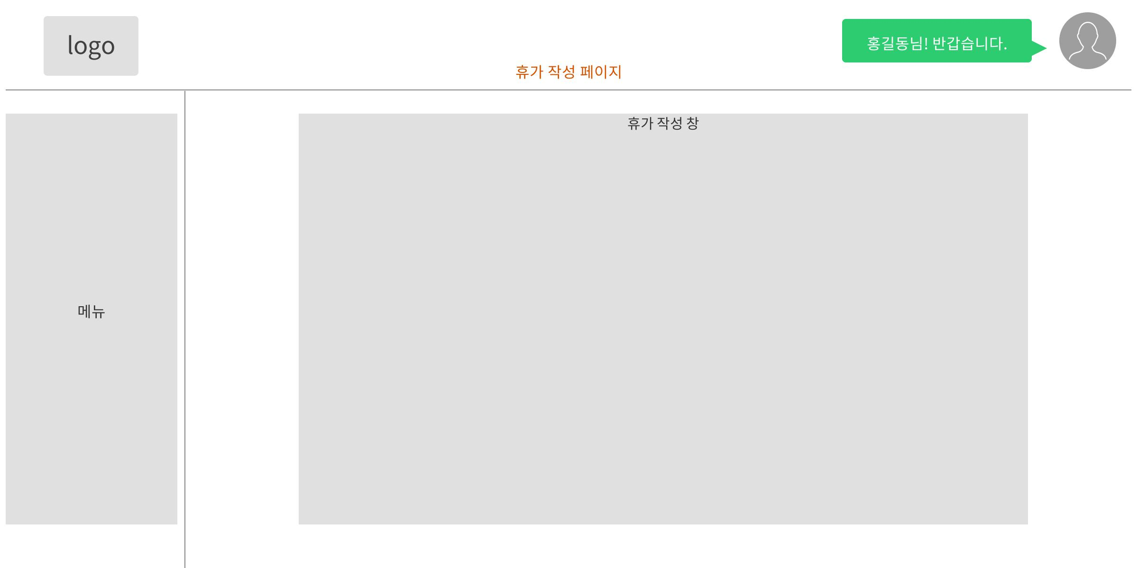
5. 와이어 프레임 (11)

Slide 19

5. 와이어 프레임 (12)

Slide 20

5. 와이어 프레임 (13)

Slide 21

5. 와이어 프레임 (14)

Slide 22


6. 시스템 구조
매출 관리
생성, 조회, 변경, 삭제
예약 관리
생성, 조회, 변경, 삭제
휴가 관리
생성, 조회, 변경, 삭제
관리자
(사용자)
시스템
관리자
권한 부여
생성, 조회, 변경, 삭제

Slide 23
매출 관리
일별 매출
7. 사이트 맵 구조
월별 매출
년별 매출
예약 관리
예약 추가
예약 변경
금일 예약 확인
로그인
메인
명일 예약 확인
휴가 관리
휴가 작성
휴가 변경
금월 휴가 표
명월 휴가 표

Slide 24
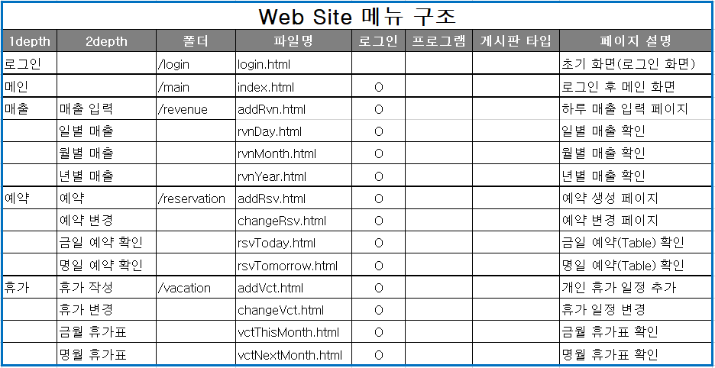
8. 사이트 맵 상세

Slide 25
9. 프로세스 정의
매출 관리
일별 매출
월별 매출
매출 확인
년별 매출
예약 관리
예약 추가
예약 변경
관리자
(사용자)
금일 예약 확인
로그인
메인
예약 확인
명일 예약 확인
휴가 관리
휴가 작성
휴가 변경
금월 휴가 표
휴가 확인
명월 휴가 표

Slide 26


10. 디자인 시스템 (1)
Logo
Favicon

Slide 27
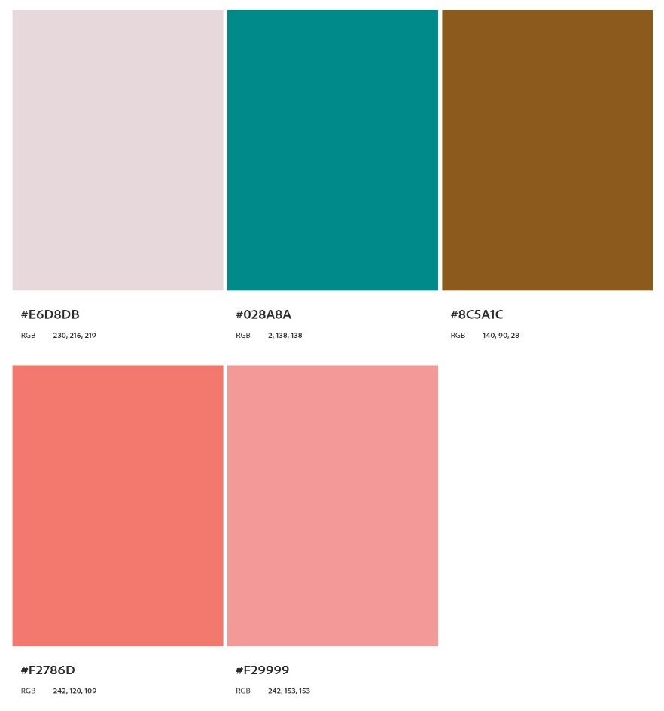

10. 디자인 시스템 (2)
Font family : Suit-medium
출처) https://noonnu.cc/font_page/844
Font
Color

Slide 28
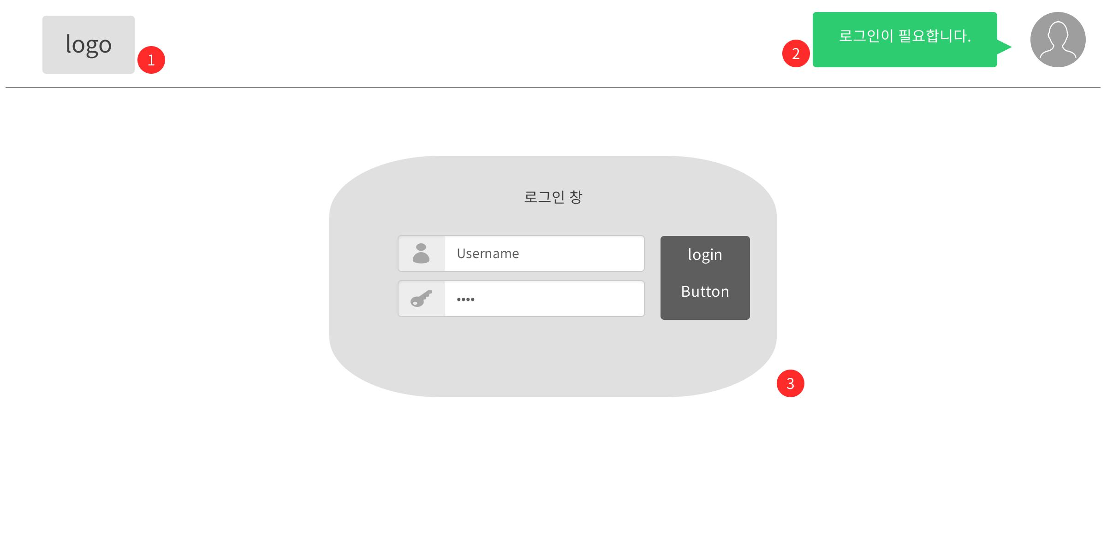

Project
HSM
11. 화면 설계 (1)
화면명
로그인 화면
사용주체
내부 관리자
화면
ID
login.html
Description(화면 설명)
처음 접속 시 로그인 화면
로그인을 해야만 이용 가능
1
logo; 클릭 시 login.html 연결
2
비로그인 시, 로그인이 필요합니다
출력
3
로그인 창
4
5
6
7
8
9
10
11

Slide 29
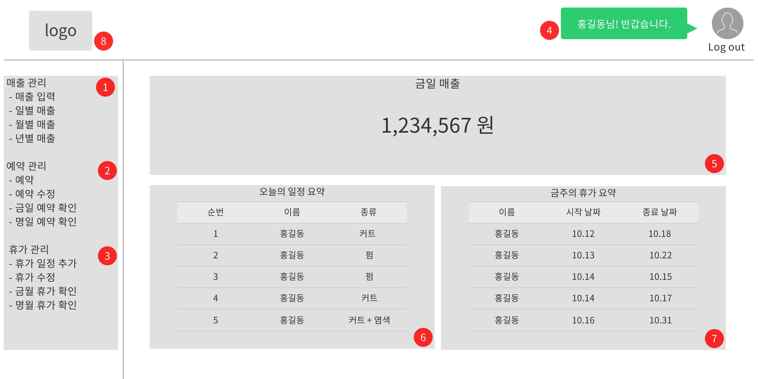

Project
HSM
11. 화면 설계 (2)
화면명
메인 화면
사용주체
내부 관리자
화면
ID
index.html
Description(화면 설명)
로그인 후 메인 화면
1
매출 관리 Tab
2
예약 관리 Tab
3
휴가 관리 Tab
4
로그인 시 OOO님! 반갑습니다.
출력
5
금일 매출 요약
6
오늘의 일정 요약
7
금주의 휴가 요약
8
클릭 시 index.html 연결
9
10
11

Slide 30
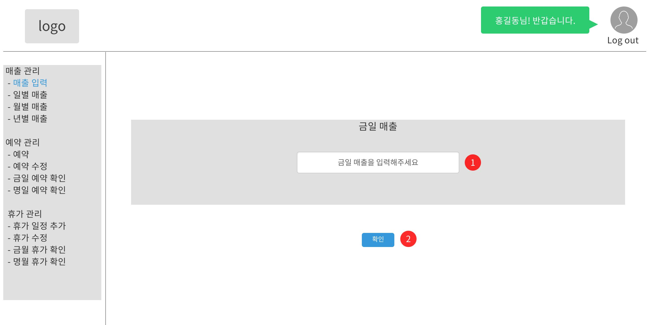
Project
HSM
11. 화면 설계 (3)
화면명
매출 입력 화면
사용주체
내부 관리자
화면
ID
addRvn.html
Description(화면 설명)
매출 입력 창
1
금액 입력란
2
저장 버튼
3
4
5
6
7
8
9
10
11

Slide 31
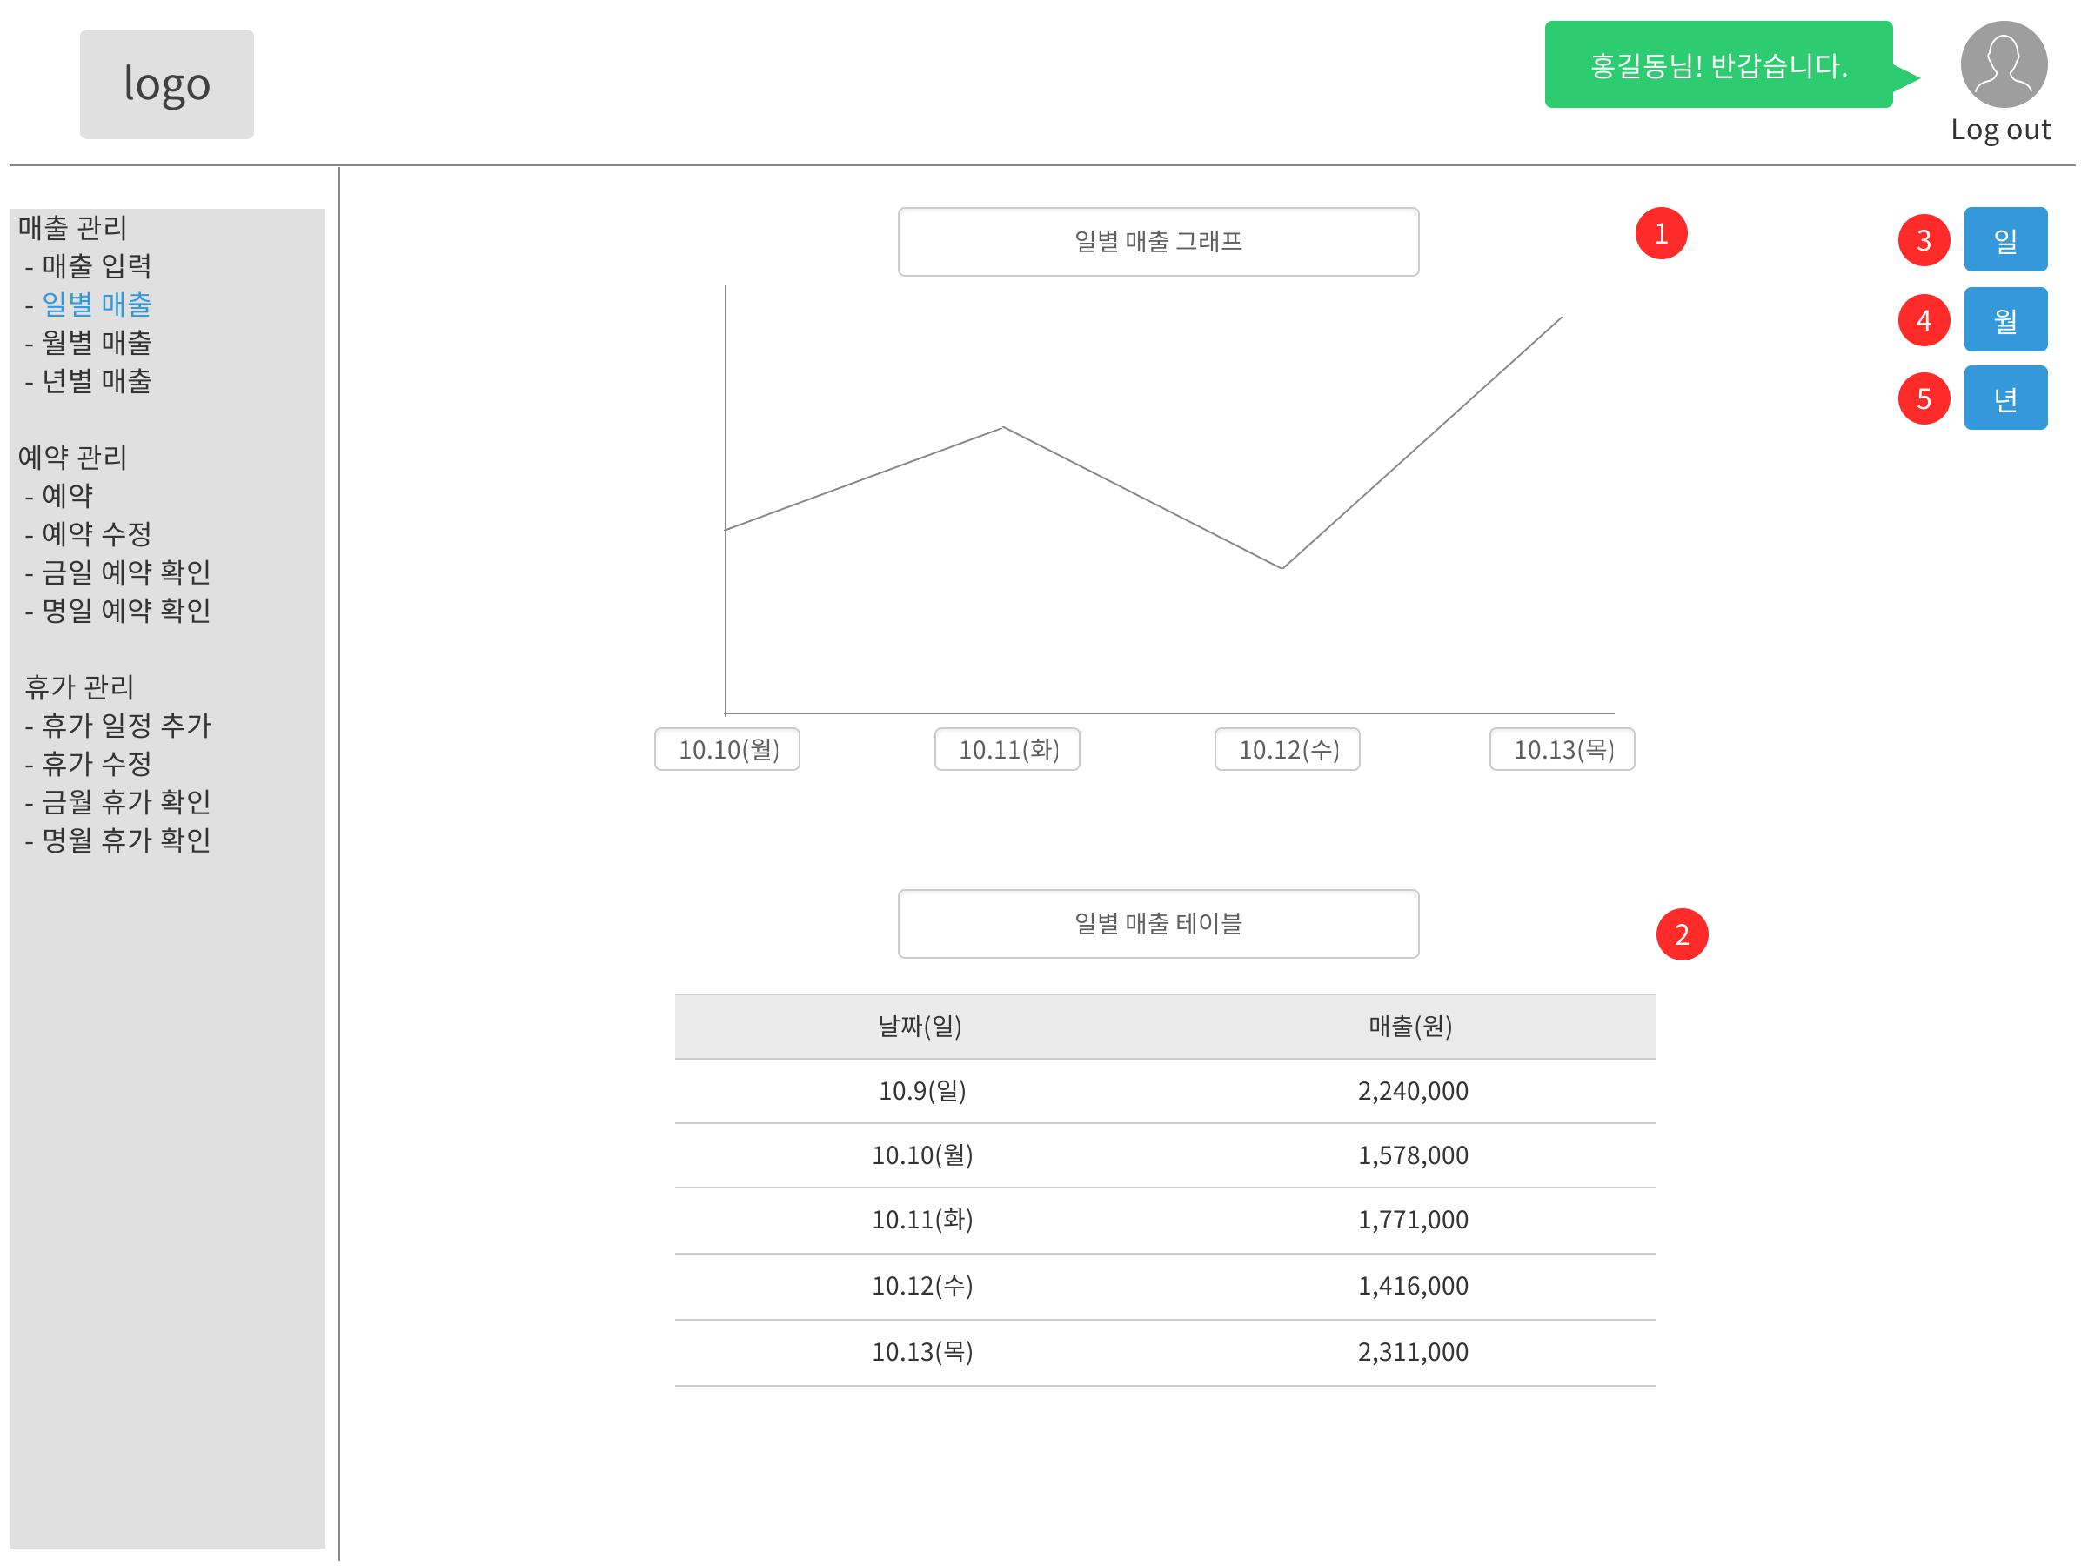
Project
HSM
11. 화면 설계 (4)
화면명
일별 매출
사용주체
내부 관리자
화면
ID
rvnDay.html
Description(화면 설명)
일별 매출을 그래프, 표로 출력
1
일별 매출 그래프
2
일별 매출 표(테이블)
3
4
5
6
7
8
9
10
11

Slide 32
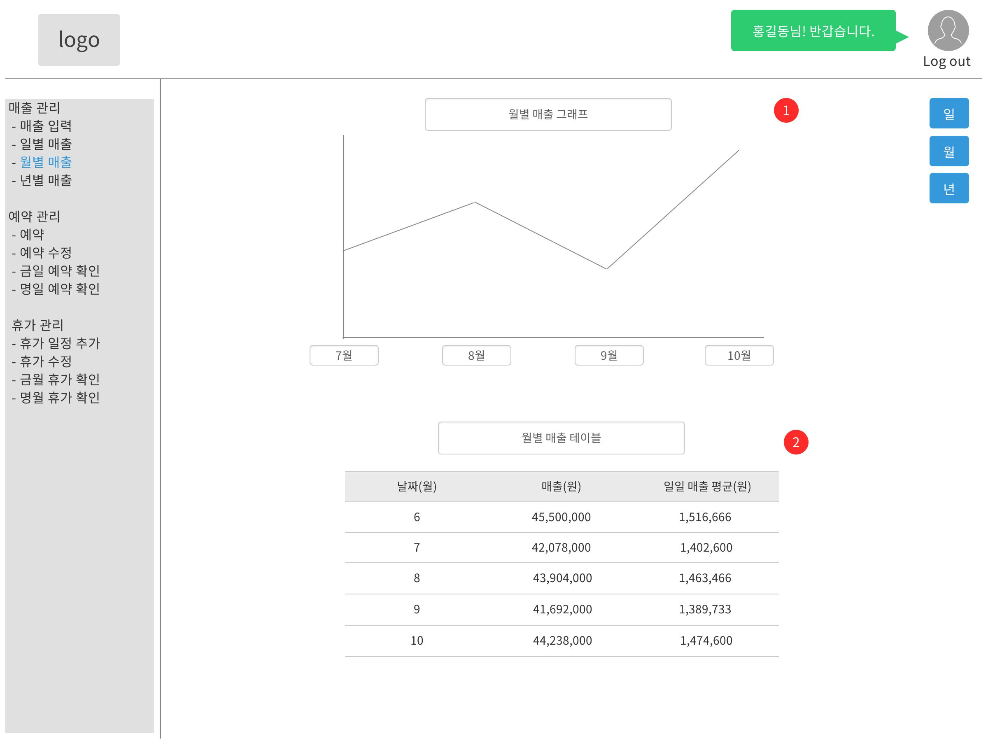
Project
HSM
11. 화면 설계 (5)
화면명
로그인 화면
사용주체
내부 관리자
화면
ID
login.html
Description(화면 설명)
처음 접속 시 로그인 화면
로그인을 해야만 이용 가능
1
logo; 클릭 시 login.html 연결
2
3
4
5
6
7
8
9
10
11

Slide 33

Project
HSM
11. 화면 설계 (6)
화면명
로그인 화면
사용주체
내부 관리자
화면
ID
login.html
Description(화면 설명)
처음 접속 시 로그인 화면
로그인을 해야만 이용 가능
1
logo; 클릭 시 login.html 연결
2
3
4
5
6
7
8
9
10
11

Slide 34
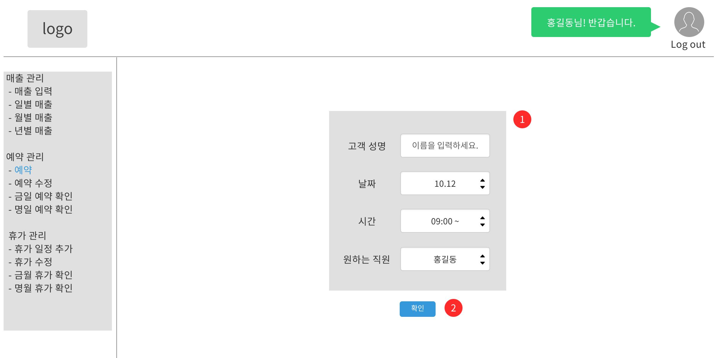
Project
HSM
11. 화면 설계 (7)
화면명
로그인 화면
사용주체
내부 관리자
화면
ID
login.html
Description(화면 설명)
처음 접속 시 로그인 화면
로그인을 해야만 이용 가능
1
logo; 클릭 시 login.html 연결
2
3
4
5
6
7
8
9
10
11

Slide 35
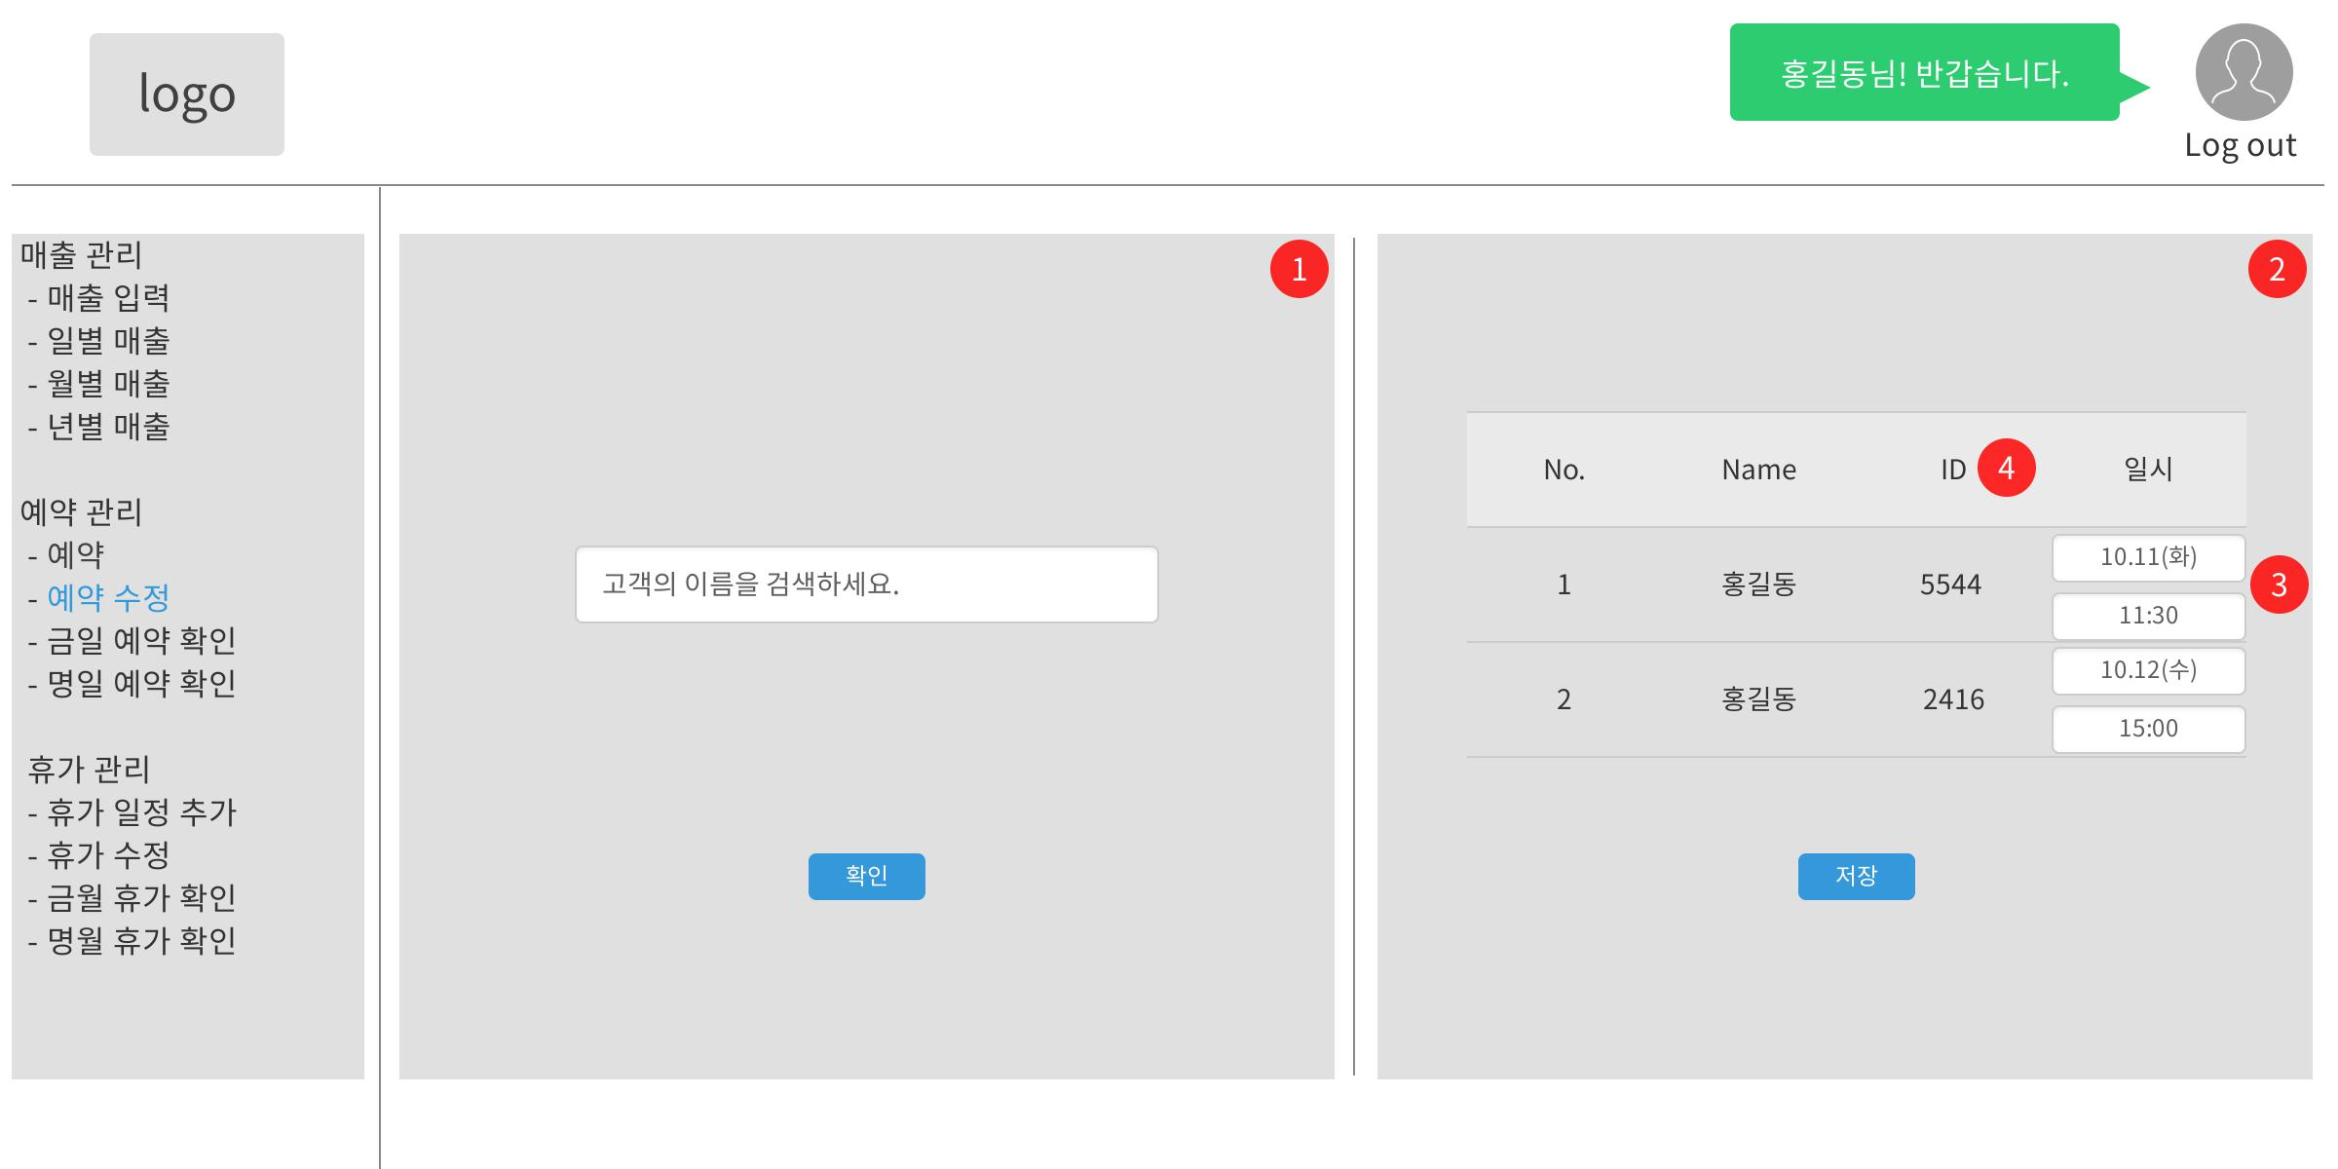
Project
HSM
11. 화면 설계 (8)
화면명
로그인 화면
사용주체
내부 관리자
화면
ID
login.html
Description(화면 설명)
처음 접속 시 로그인 화면
로그인을 해야만 이용 가능
1
logo; 클릭 시 login.html 연결
2
3
4
5
6
7
8
9
10
11

Slide 36
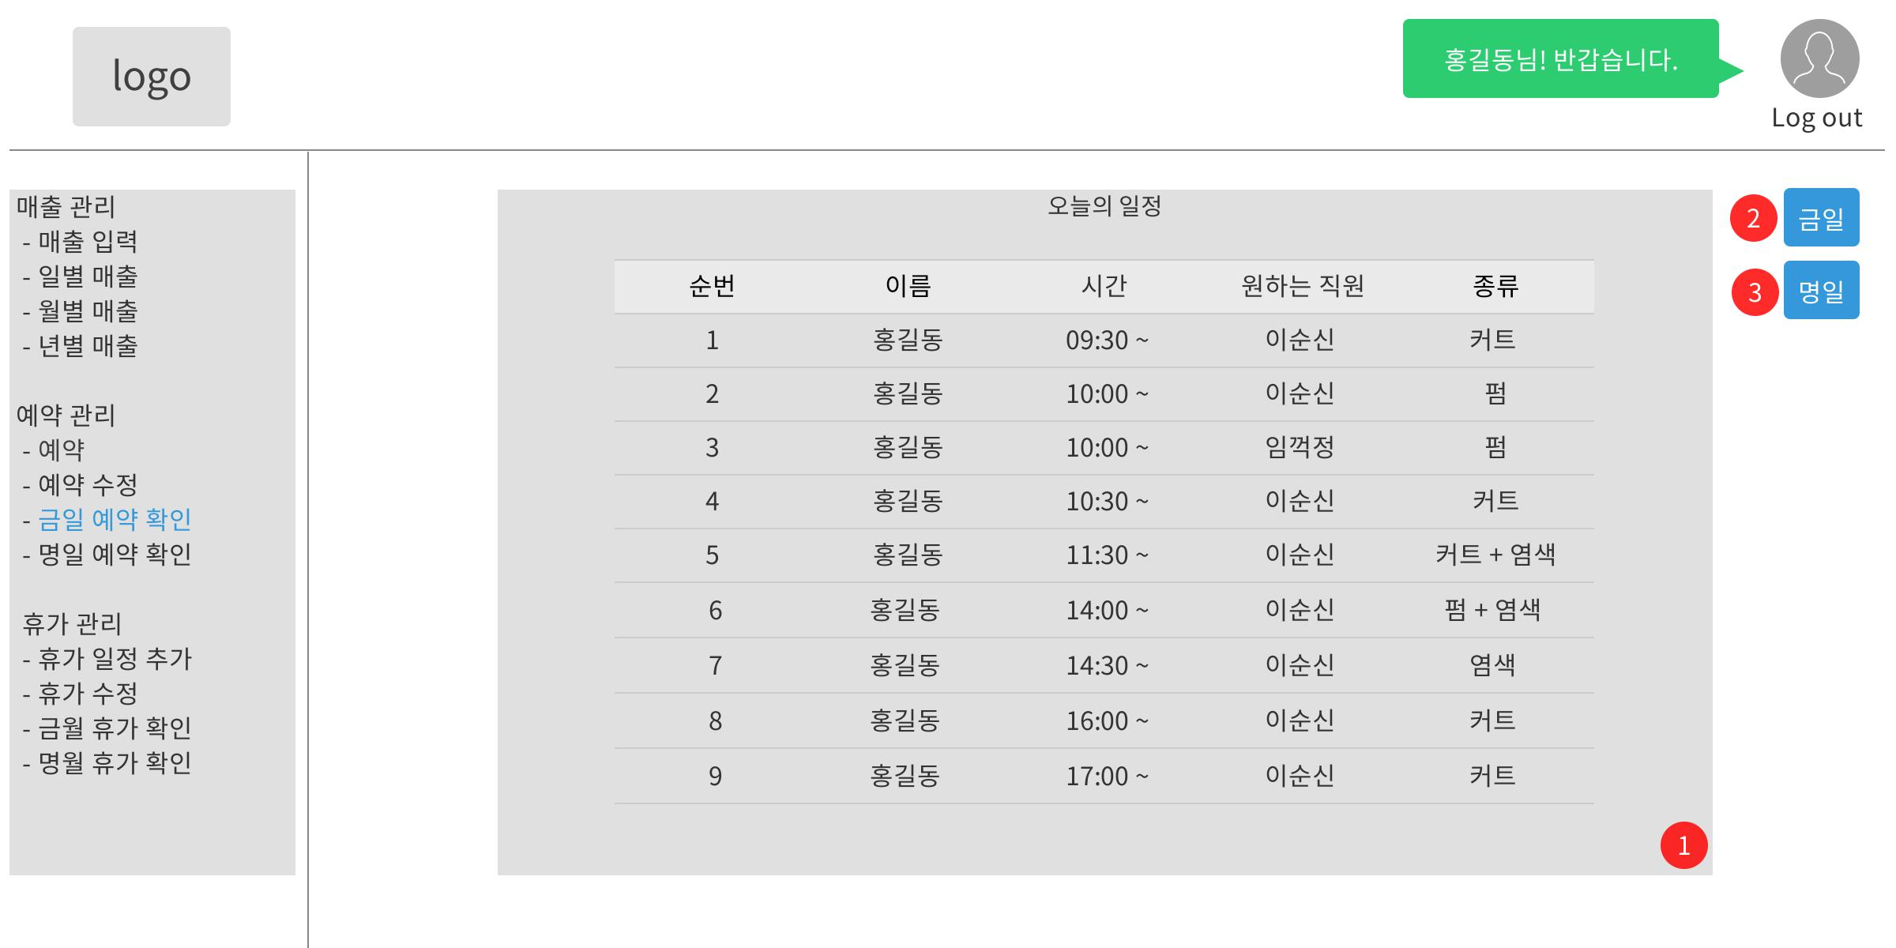
Project
HSM
11. 화면 설계 (9)
화면명
로그인 화면
사용주체
내부 관리자
화면
ID
login.html
Description(화면 설명)
처음 접속 시 로그인 화면
로그인을 해야만 이용 가능
1
logo; 클릭 시 login.html 연결
2
3
4
5
6
7
8
9
10
11

Slide 37
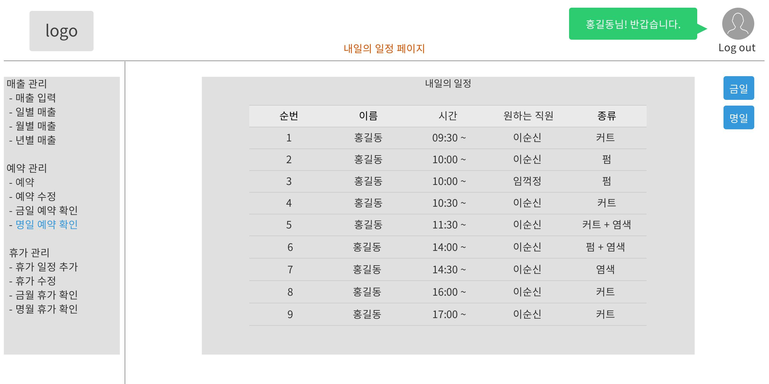
Project
HSM
11. 화면 설계 (10)
화면명
로그인 화면
사용주체
내부 관리자
화면
ID
login.html
Description(화면 설명)
처음 접속 시 로그인 화면
로그인을 해야만 이용 가능
1
logo; 클릭 시 login.html 연결
2
3
4
5
6
7
8
9
10
11

Slide 38
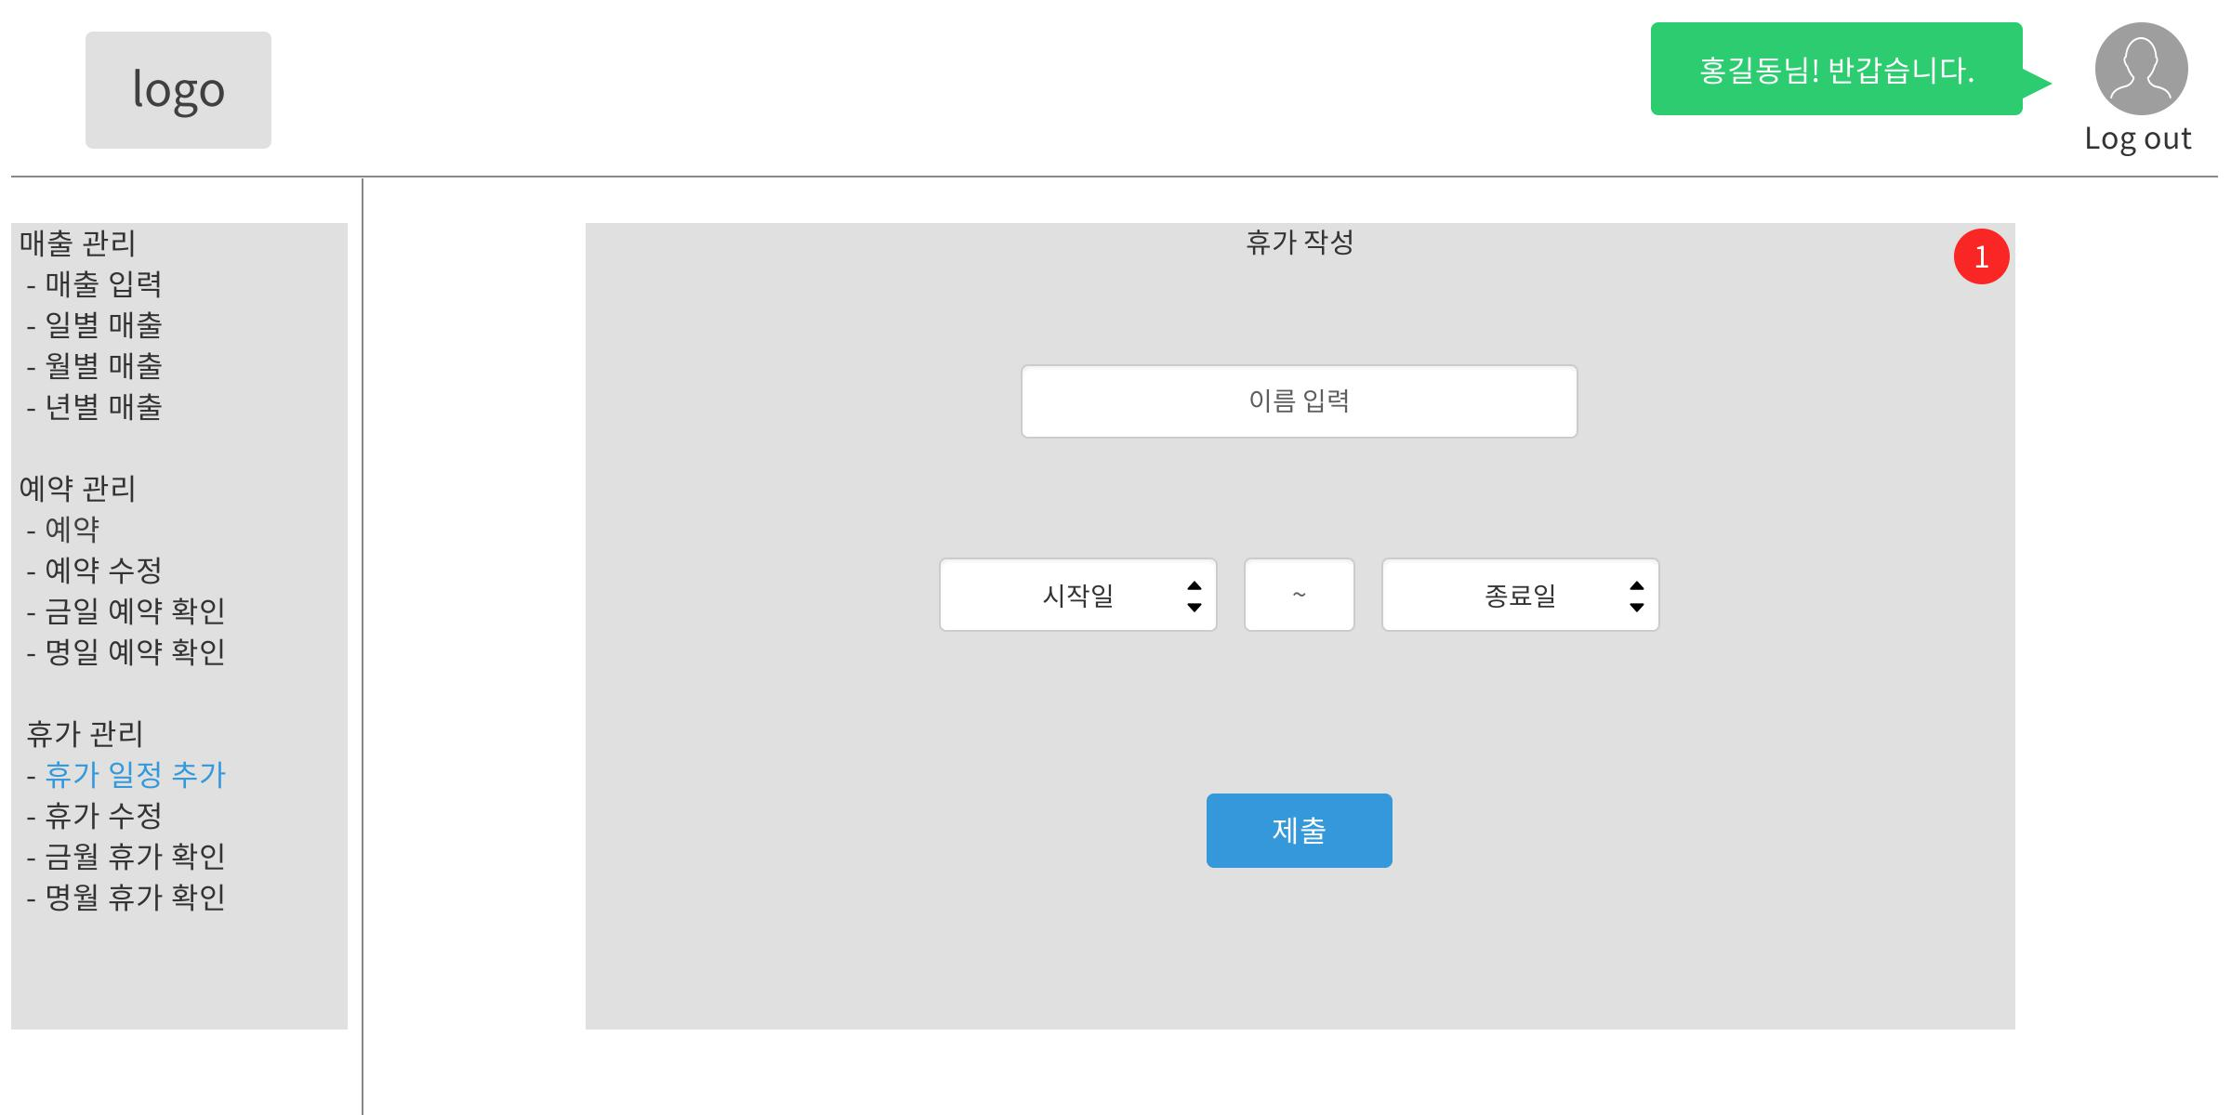
Project
HSM
11. 화면 설계 (11)
화면명
로그인 화면
사용주체
내부 관리자
화면
ID
login.html
Description(화면 설명)
처음 접속 시 로그인 화면
로그인을 해야만 이용 가능
1
logo; 클릭 시 login.html 연결
2
3
4
5
6
7
8
9
10
11

Slide 39
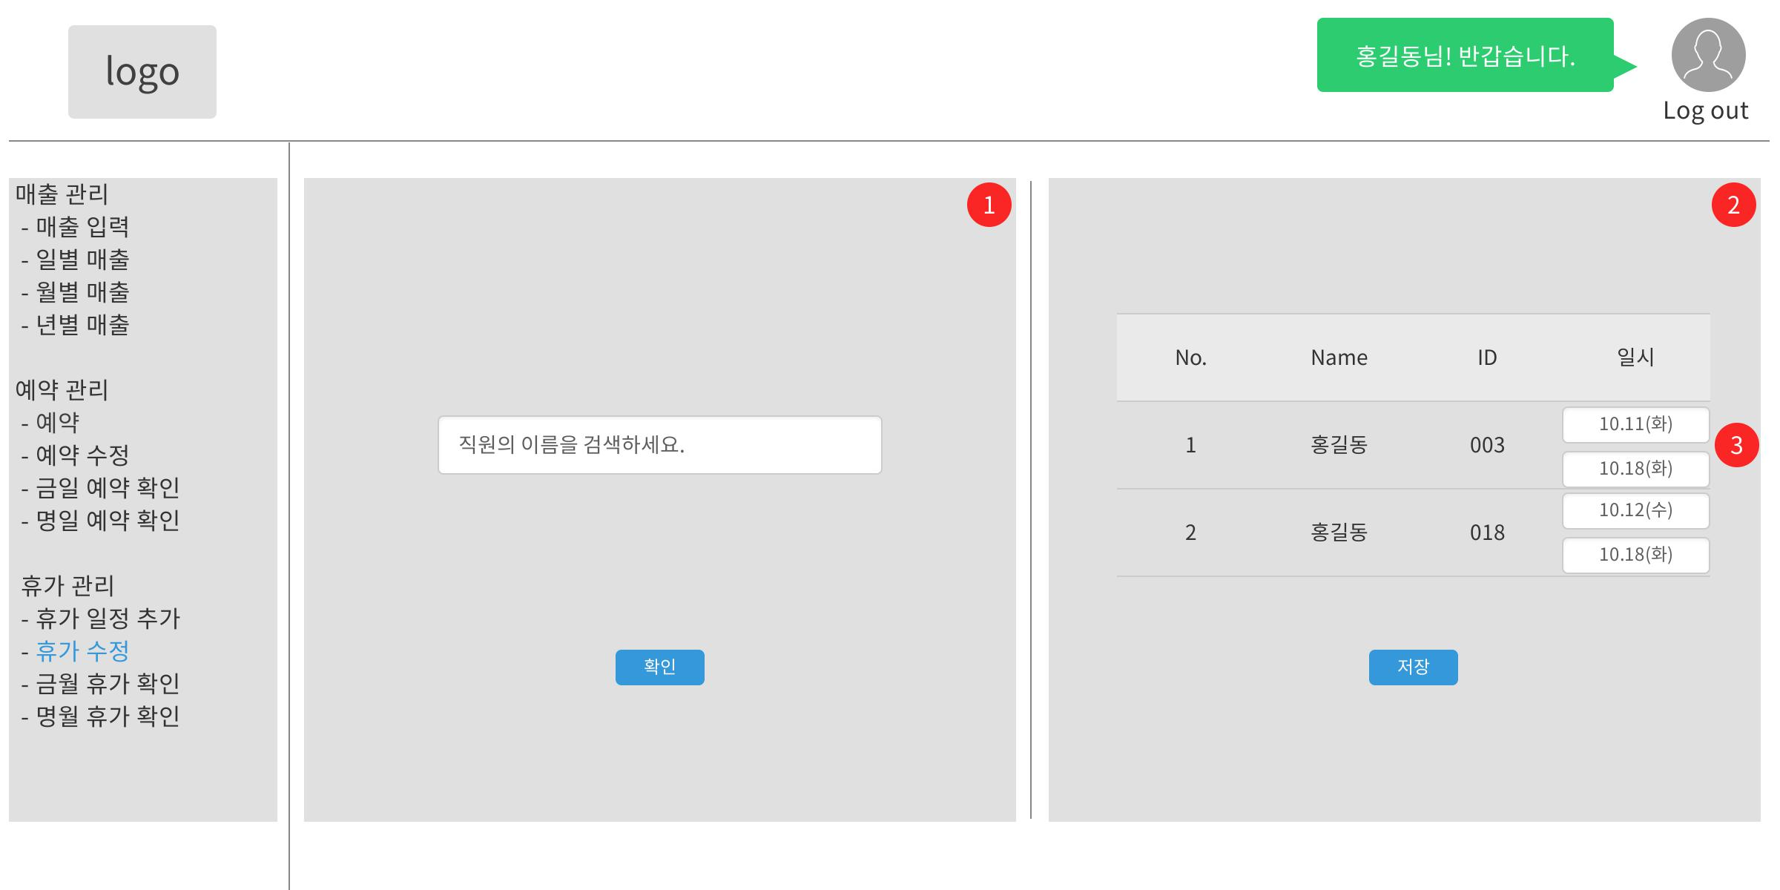
Project
HSM
11. 화면 설계 (12)
화면명
로그인 화면
사용주체
내부 관리자
화면
ID
login.html
Description(화면 설명)
처음 접속 시 로그인 화면
로그인을 해야만 이용 가능
1
logo; 클릭 시 login.html 연결
2
3
4
5
6
7
8
9
10
11

Slide 40
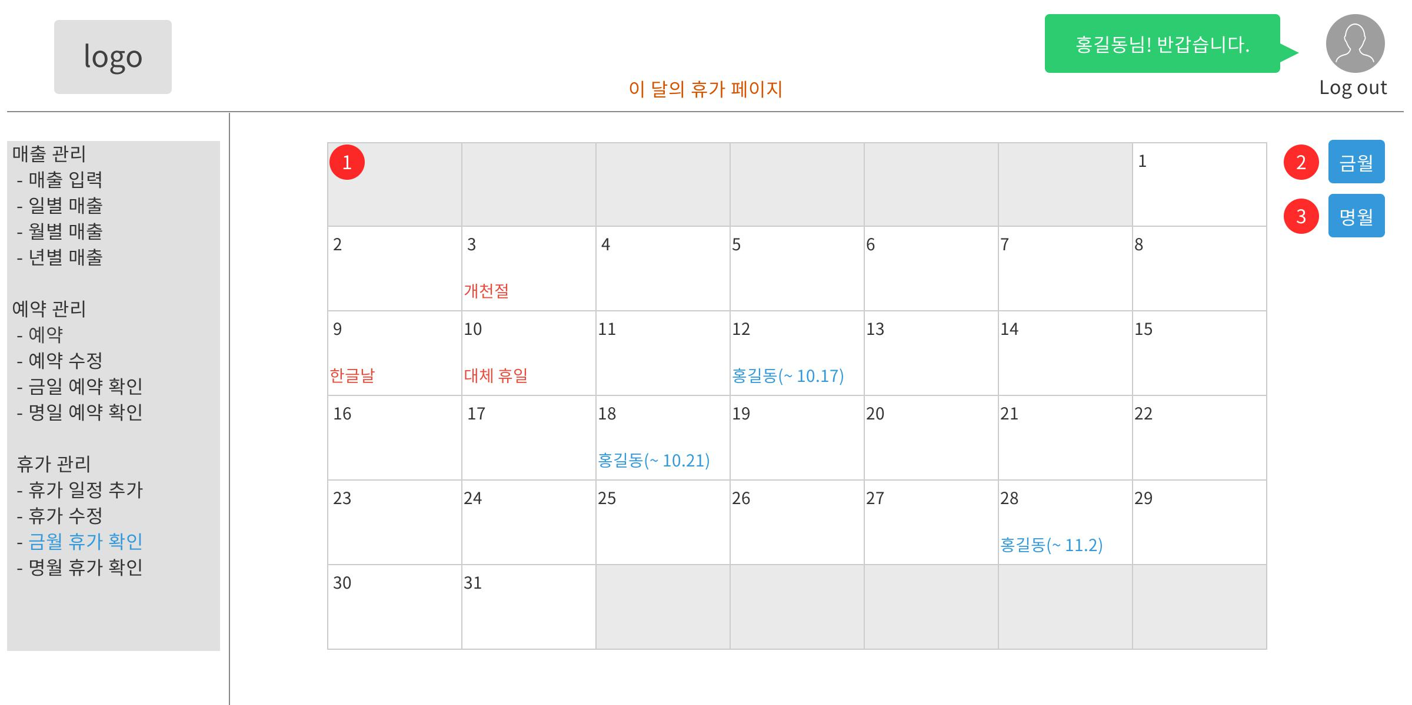
Project
HSM
11. 화면 설계 (13)
화면명
로그인 화면
사용주체
내부 관리자
화면
ID
login.html
Description(화면 설명)
처음 접속 시 로그인 화면
로그인을 해야만 이용 가능
1
logo; 클릭 시 login.html 연결
2
3
4
5
6
7
8
9
10
11

Slide 41
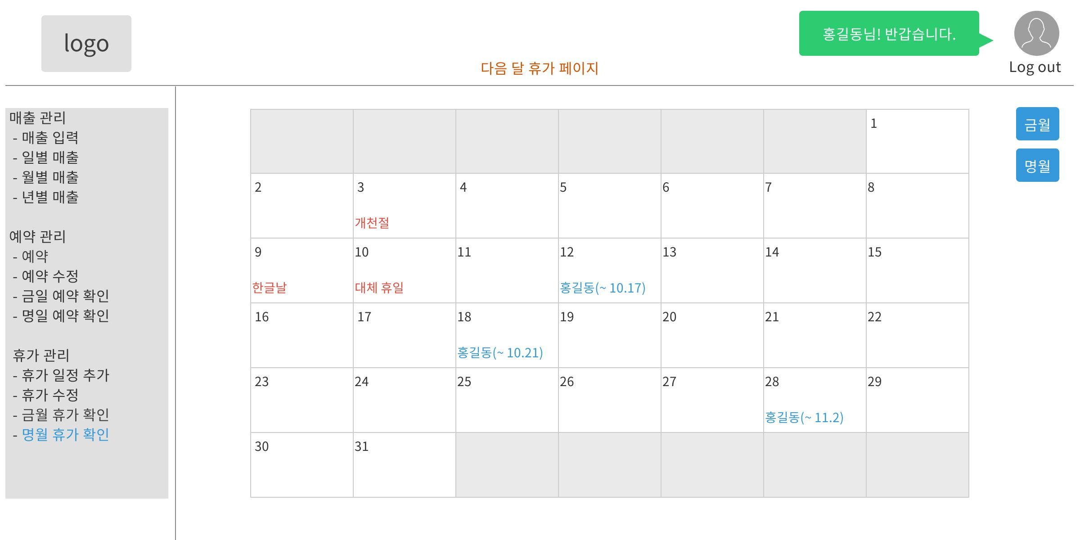
Project
HSM
11. 화면 설계 (14)
화면명
로그인 화면
사용주체
내부 관리자
화면
ID
login.html
Description(화면 설명)
처음 접속 시 로그인 화면
로그인을 해야만 이용 가능
1
logo; 클릭 시 login.html 연결
2
3
4
5
6
7
8
9
10
11

